Slide 1
盐酸曲恩汀片
(科佩欧®)
用于治疗青霉胺不耐受的 ≥ 5 岁儿童及成人的肝豆状核变性
纳入中国《第一批罕见病目录》
上市许可持有人：Orphalan
被授权申请人：欧瑞兰医药（上海）有限公司

Slide 2
目录
01
药品基本信息
02
安全性
03
有效性
04
创新性
05
公平性

Slide 3
威尔逊病需终身治疗，治疗方案的依从性尤为关键；四盐酸曲恩汀片是我国首个获批用于治疗青霉胺不耐受威尔逊病的铜螯合剂，全新作用机制带来良好的疗效、安全性及依从性
1
药品基本信息
列入《第一批罕见病目录》，全新双重作用机制，获国内及国际指南一致推荐
基本信息
药品通用名称 | 盐酸曲恩汀片
活性成分 | 四盐酸曲恩汀
注册分类 | 5.1类（“境外上市的原研药品和改良型药品申请在境内上市”，本品为已在境外上市的原研药品）
注册规格 | 150mg（以C₆H₁₈N₄计）
说明书适应症 | 用于治疗青霉胺不耐受的 ≥ 5 岁儿童及成人的肝豆状核变性
用法用量 | 起始剂量通常为剂量范围内的最低剂量，随后根据患者临床反应调整剂量。 成人推荐剂量为每天450 mg～975 mg，分2～4次口服；儿童推荐剂量为每天225 mg～600 mg，分2～4次服用
中国大陆首次上市时间 | 2023年12月
目前大陆地区同通用名药品的上市情况 | 无，独家产品
全球首个上市国家及上市时间 | 欧盟，2017年9月5日
是否为 OTC 药品 | 否
罕见病治疗药物：纳入优先审评，唯一获批用于治疗青霉胺不耐受威尔逊病的铜螯合剂，保障儿童用药
全新作用机制：现有螯合剂仅可增加尿铜排泄，本品在此基础上可抑制胃肠道铜吸收，具有双重作用机制
唯一拥有III期临床试验证据的威尔逊病药物，安全性优：本品疗效与一线治疗药物相当，且整体安全性良好
唯一与二盐酸曲恩汀具有直接比较证据的威尔逊病药物：与二盐酸曲恩汀相比，四盐酸曲恩汀血药浓度达峰明显更快，生物利用度更高，因此能够减少药物暴露量，同时获得更持续的治疗效果
安全性
有效性
参照品建议：无参照
创新性
本品填补了青霉胺不耐受患者治疗空白，目前无合适参照药：
中国尚未有获批的青霉胺不耐受患者的单药螯合剂
对于青霉胺不耐受的威尔逊病患者，因现有药物疗效不佳，多采用联合用药方案治疗；静脉注射剂的二巯丙磺酸钠（DMPS）可在阶段性住院期间使用，但在中国尚未获批用于威尔逊病
二巯丁二酸（DMSA）相较于青霉胺疗效较弱，在二巯丙磺酸钠（DMPS）治疗间隙使用，未受国际指南推荐
公平性

Slide 4
威尔逊病为罕见病，漏诊及误诊比例较高，未经正规治疗的病死率高；患者通常面临沉重的经济负担及生命质量影响
2
遗传性罕见病，漏诊及误诊高，未经有效治疗病死率高
患者常面临较重的经济及生命质量影响
基本信息
1
现有治疗方案依从性较差且易伴并发症，患者需住院治疗，带来沉重的经济负担和不便利性
遗传性罕见病，患者常见肝脏及神经系统相关症状
罕见遗传病，由于13号染色体上的 ATP7B 基因突变导致体内铜蓄积过多^{1, 2, 3}
肝脏相关症状包括呕吐、无力、腹水、腿部肿胀、皮肤发黄和瘙痒；大脑或神经系统症状包括震颤、肌肉僵硬、语言困难、性格改变、焦虑以及视听幻觉
威尔逊病是进行性的，症状可能在几个月内迅速发展
依从性差：中国威尔逊病现有治疗方案极其复杂，包括约多种联合疗法；约1/3的患者未能依从用药和满足饮食要求，导致较差的临床结局⁹，造成额外的医疗资源利用及经济负担
伴并发症：治疗常伴有并发症（如肝硬化、神经系统症状恶化）等，造成额外的住院费用增加、部分患者需进行肝移植¹⁰
整体住院率高，部分治疗方案需长期住院：现有治疗格局下，约60%患者需要住院，仅约40%患者通过门诊随访接受治疗¹¹；其中，使用二巯基丙磺酸钠(DMPS) 的患者需全程住院接受静脉治疗，单次平均住院天数为22天¹⁰
安全性
有效性
漏诊及误诊率高，疾病可迅速进展，未经治疗病死率高
2
若患者未经有效治疗，可导致严重肝脏或神经系统障碍，甚至致残等，造成较重生活质量影响
创新性
我国大陆患病率约为0.587/10,000^{4,5}
公众认知有限，漏诊及误诊高：目前中国约有8万例威尔逊病病例，仅25,000例患者正在接受治疗，其中10%~30%为青霉胺不耐受⁵
若诊断较晚或未经治疗，可导致肝脏疾病、中枢神经系统功能障碍、残疾甚至过早死亡^{1, 6, 7}。未经治疗患者病死率比一般人群高5.0%~ 6.1%⁸，此外未经治疗或移植的急性肝衰竭患者死亡率高达95% ^{1, 2, 3}
伤残比例高，严重影响日常生活：中国威尔逊病患者中领取伤残证明的患者比例约27.84%；需要日常生活支持的患者约57%；约50%的患者未就业¹¹
症状造成患者自理能力较差，严重影响生活质量：出现重度症状或残疾的患者自理能力较差¹²，中国威尔逊病患者中超过23%的患者存在自理困难，导致生活质量差¹¹
公平性

Slide 5
四盐酸曲恩汀片具有全新的双重作用机制，给药方式便利且在多国已获批用于治疗威尔逊病
3
现有治疗方案及未满足需求
青霉胺作为威尔逊病治疗的一线治疗药物，其所致不良事件可致约10%~30%的患者中止治疗¹。中国威尔逊病治疗指南²建议将二巯基丙磺酸钠 (DMPS)，二巯基丁二酸 (DMSA)及锌剂用于青霉胺不耐受和出现重度神经系统症状的患者
目录内无合适参照药
基本信息
二巯基丁二酸（DMSA）
未在其他任何国家获批威尔逊病适应症
多作为联合方案使用
无发表的临床试验数据
安全性差
中国指南中指出DMSA疗效较弱
二巯基丙磺酸钠（DMPS）
未获批威尔逊病适应症，且缺乏国际指南推荐
注射剂，剂型不同，需住院使用
仅作为联合方案使用
无发表的临床试验数据
锌剂
非螯合剂，作用机制不同
威尔逊病适应症未在医保目录内, 仅报销缺锌适应症
安全性
治疗药品 | 作用机制 | 给药方式 | 威尔逊病获批情况 | 未满足需求
二巯基丁二酸（DMSA） | 金属螯合剂 | 口服 | 中国已获批，国际未获批 | 常与DMPS联用；约60%的患者在用药期间会出现不良反应
二巯基丙磺酸钠（DMPS） | 金属螯合剂 | 静脉 | 中国及国际均未获批 | 需住院治疗；不良反应发生率高；未被推荐用于维持期治疗
锌剂 | 抑制肠道对铜吸收 | 口服 | 已获批 | 不能排铜，仅用于维持治疗，起效慢
四盐酸曲恩汀片 | 铜螯合剂，双重机制 | 口服 | 已获批 | /
 | 唯一获批用于青霉胺后线的铜螯合剂；全新作用机制 | 给药便利 | 国内，欧盟及美国等 均已获批
有效性
创新性
公平性

Slide 6
四盐酸曲恩汀片具有良好的安全性：真实世界研究显示其长期用药安全性优于其他螯合剂，并已得到权威国际指南的一致推荐
4
药品说明书收载的安全性
曲恩汀长期安全性优于其他螯合剂
基本信息
中国说明书安全性概述¹：
四盐酸曲恩汀片给药后最常见的不良反应为恶心（发生率≥1/100至<1/10）
偶见铁粒幼红细胞性贫血、皮疹、瘙痒症、红斑（发生率≥1/1000至<1/100）
美国FDA说明书安全性概述：
最常见的不良反应（发生率> 5%）为腹痛、排便习惯改变、皮疹、脱发和情绪波动
妊娠风险：未发现重大出生缺陷、流产或其他导致母体或胎儿不良结局的药物相关风险
哺乳期风险：未发现通过母乳暴露于四盐酸曲恩汀片对婴儿造成的药物相关不良反应
国内外不良反应监测情况：
不良反应均为轻度或中度，未发生严重不良事件
自2018年上市以来，欧洲和美国超过1000例患者接受 Cuprior治疗，上市后全球无安全性警告、无黑框警告
对比青霉胺：一项观察性、回顾性研究对比了曲恩汀和青霉胺的长期用药安全性，平均随访时间16.7年²
不良事件 | 曲恩汀 | 青霉胺
关节炎 | 2.9% | 15.9%
皮疹 | 0.7% | 15.9%
上腹不适 | 0.7% | 1.4%
抗核抗体阳性 | 0% | 26.1%
肾毒性 | 0% | 10.9%
弹性组织变性 | 0% | 7.2%
多发性神经病变 | 0% | 5.1%
青霉胺与频繁的严重自身免疫不良事件相关，导致超过1/3患者需要中断治疗；使用曲恩汀时上述不良事件未出现
多项国际权威指南指出，使用青霉胺的患者后线换用曲恩汀后，由青霉胺导致的不良事件大都消失且不再出现^{3,4}
安全性
有效性
创新性
对比DMSA：中国真实世界研究表明，约60%的患者在使用 DMSA 期间会出现不良反应，包括神经系统症状恶化（发生率约20%）、胃肠道刺激、过敏反应以及牙龈和皮肤粘膜出血（继发性血小板减少症）⁵
对比DMPS：中国真实世界研究表明，DMPS不适合长期维持治疗，约10.5%患者会出现一过性神经系统症状加重⁵
公平性

Slide 7
全球III期RCT研究证实，四盐酸曲恩汀片的疗效不劣于青霉胺，对24小时尿铜排泄量的控制更佳
5
全球III期临床试验CHELATE研究结果显示¹: 在48周研究时限内，四盐酸曲恩汀片在疗效主要终点指标上非劣效于青霉胺，对次要终点指标24小时尿铜排泄量的控制水平显著优于青霉胺
基本信息
CHELATE 是一项全球多中心、III 期、随机对照研究，主要终点为非铜蓝蛋白结合铜水平（NCC），次要终点为 24 小时尿铜排泄量，分别在患者随机化后第24周和第48周（扩展期）进行监测。入组患者为对青霉胺耐受并接受青霉胺治疗至少1年
安全性
研究时限内，四盐酸曲恩汀组在主要终点指标非铜蓝蛋白结合铜水平上非劣效于青霉胺，未达到预先设定的非劣边界值（-50µg/L）
第24周四盐酸曲恩汀组24小时尿铜排泄量水平显著低于青霉胺组，组间差距为237.5µg/24h
有效性
创新性
对于前线使用青霉胺的患者，后线换用四盐酸曲恩汀片疗效确切，24小时尿铜排泄量指标较青霉胺组更优
四盐酸曲恩汀片是青霉胺理想的替代药品
公平性

Slide 8
曲恩汀作为一种全球公认的威尔逊病疗法已有五十多年历史，其疗效在临床实践中得到临床广泛认可；真实世界研究证明，四盐酸曲恩汀片长期疗效优于其他螯合剂
6
真实世界研究显示：
在长达12.6年长期随访时间内，使用四盐酸曲恩汀片的患者神经或肝脏症状恶化率为0%
基本信息
除青霉胺和曲恩汀外，中国用于治疗WD的螯合剂还有二巯基丁二酸（DMSA）和二巯基丙磺酸钠（DMPS）*，但二者均无RCT证据。各治疗药品真实世界长期随访疗效整理如下：
安全性
治疗药品 | 肝脏症状恶化率 | 神经症状恶化率 | 随访时间 | 来源
四盐酸曲恩汀 | 0.00% | 0.00% | 12.6年 | Woimant F. 2022¹
二盐酸曲恩汀 | 4.55% | 2.27% | 7.6年 | Woimant F. 2022¹
青霉胺 | 0.00% | 32.0% | 2年 | Zhou X. 2020²
二巯基丁二酸（DMSA） | 16.7% | 16.7% | 2年 | Zhou X. 2020²
二巯基丙磺酸钠（DMPS） | 17.9% |  | 5.2年 | 杨任民. 2012³
有效性
创新性
真实世界研究结果显示，四盐酸曲恩汀片对于WD长期症状控制的疗效和安全性均优于青霉胺、DMSA和DMPS
多项研究证实，前线使用DPA或锌剂控制不佳的患者，后线换用曲恩汀后病情控制稳定
公平性

Slide 9
基于曲恩汀夯实的安全性及有效性证据，本品已被多项国际权威指南推荐用于威尔逊病的初始治疗及长期维持治疗
7
全球多个权威临床诊疗指南推荐曲恩汀用于治疗威尔逊病
基本信息
临床指南 | 推荐描述 | 推荐级别
肝豆状核变性诊疗指南 (2022年版)¹ | 有症状患者的初始治疗应使用螯合剂；曲恩汀可用于各型威尔逊病患者，特别是有神经精神症状的患者，以及对青霉胺过敏或不耐受的患者 | /
中国肝豆状核变性诊治指南 (2021年版)² | 推荐曲恩汀用于有轻中、重度肝脏损害和神经精神症状的患者以及不能耐受青霉胺的患者 | /
美国肝病研究学会威尔逊病实践指导 (2022年)³ | 曲恩汀是治疗威尔逊病的有效方法。当使用曲恩汀作为青霉胺的替代治疗时，此前由青霉胺引起的不良反应会消退且不再复发 | /
英国肝脏研究协会实践指南—威尔逊病的调查和管理 (2022年)⁴ | 曲恩汀可用于对青霉胺不耐受或发生不良反应风险较高的儿童和成人威尔逊病患者 | 强烈推荐, 证据等级：中
欧洲儿科胃肠病学、肝病学和营养学学会肝病委员会共识—儿童威尔逊病 (2017年)⁵ | 曲恩汀是治疗青霉胺不耐受的威尔逊病儿童患者的有效螯合剂 | 强烈推荐, 证据等级：中
欧洲肝脏研究协会临床实践指南—威尔逊病 (2012年)⁶ | 有症状患者的初始治疗应使用螯合剂（青霉胺或曲恩汀），曲恩汀的耐受性可能优于青霉胺 | 强烈推荐, 证据等级：中
安全性
有效性
创新性
公平性

Slide 10
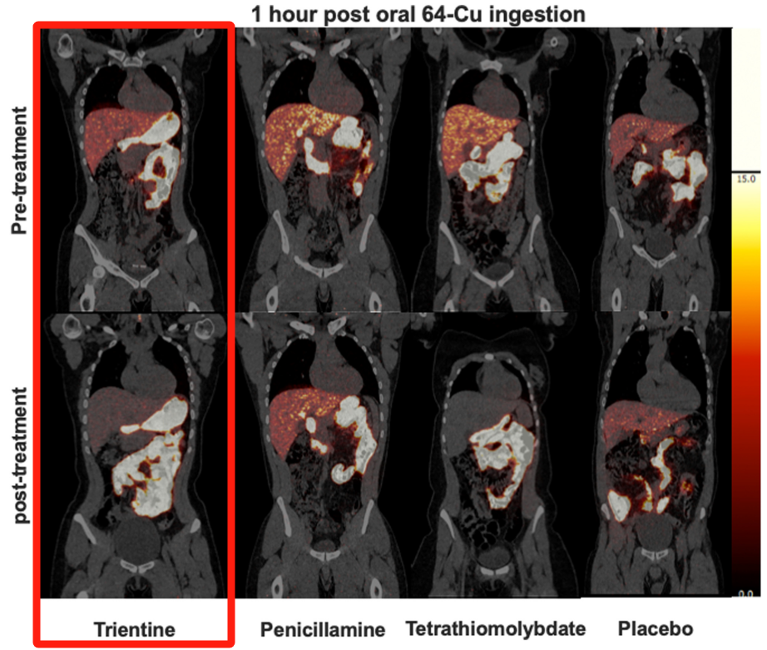
曲恩汀是唯一具有双重作用机制的铜螯合剂；此外，其在给药便利性及储存便利性上优，可提升患者用药依从性
8
药品机制创新
应用创新
基本信息
1
首个在中国获批用于治疗威尔逊病的曲恩汀螯合剂；被CDE授予优先审评，同时在美国获得了FDA的孤儿药认定
1
给药便利性：本品每日仅需给药2-4次，且为小型片剂，剂量相对较低、药丸负担小，大大提升患者用药依从性
给药次数少：本品的溶解速度为二盐酸曲恩汀的8倍。因此，二盐酸曲恩汀每日需服用2-4次且患者需至少禁食9小时，本品每日可仅服用2次；此外，青霉胺每日需给药4次，锌剂和二巯基丁二酸需给药3次
仅需口服给药且药丸负担小：相较于二巯基丙磺酸钠(DMPS)，本品为口服给药，无需住院进行静脉注射；相较于二盐酸曲恩汀胶囊和二巯基丁二酸，本品为片剂、有刻痕可分为两半，服用更加灵活，且更容易吞咽
安全性
临床疗效具有较高证据等级：目前唯一拥有III期RCT研究证据的威尔逊病治疗药物
证实与青霉胺疗效相当：首个在头对头试验中证明非劣效于青霉胺的曲恩汀制剂
有效性
2
具有抑制胃肠道铜吸收和增加尿铜排泄的双重作用机制
一小时后⁶⁴CU体内分布情况
双重作用机制：传统的铜螯合剂可通过形成稳定的复合物消除体内吸收的铜，然后通过尿液排泄消除；本品在此基础上还可以抑制患者肠道中对铜的吸收
二盐酸曲恩汀: 胶囊；每日3次
二巯基丁二酸：胶囊，每日3次
青霉胺：片剂，每日4次
锌剂：片剂，每次3次
创新性
治疗前
二巯丙磺酸钠
静脉注射
本品：
片剂；每日2-4次
治疗后
2
储存便利性：本品无需冷藏，可在室温下储存，可提升患者依从性
公平性
无需冷藏保存：二盐酸盐曲恩汀制剂化学性质不稳定，需要在密封2-8℃条件下保存；本品可在室温下储存，储存方式便利性高
曲恩汀
青霉胺
四硫代钼酸铵
安慰剂

Slide 11
四盐酸曲恩汀片是首个获批不耐受青霉胺威尔逊病的铜螯合剂，满足患者未尽之需，且可减轻恶化风险，减轻后续治疗的经济负担，同时临床管理难度低
9
对公共健康的影响
弥补目录短板
基本信息
威尔逊病属于罕见病，发病年龄小，且多发于儿童及青少年
威尔逊病未经正规治疗的患者常面临严重的肝脏或神经症状，通常是致残或致命的；患者可能发展为失代偿性肝衰竭，并需要肝移植，其相关的发病率和费用非常高；未经治疗或肝移植的急性肝衰竭患者死亡率高达95%
被列入《第一批罕见病目录》（目录编号：37）
目前，对于青霉胺不耐受的患者，国际指南中推荐的其他治疗并不可用；本品为首个在国内获批用于治疗不耐受青霉胺治疗的威尔逊病的铜螯合剂，弥补了该罕见病人群的治疗空白
保障儿童用药，为儿童患者提供更有效、安全、便利性的治疗选择
安全性
有效性
符合“保基本”原则
临床易于管理
创新性
整体治疗费用可控，符合“保基本”原则
可通过用药，减轻患者神经及肝脏功能恶化的风险，降低肝移植的风险，减轻患者后续额外治疗的经济负担，符合“保基本”原则
适应症明确，目标患者人群明确，诊疗标准清晰，临床路径较清楚
临床管理难度较小，无临床滥用或超说明书用药的风险
本品为在室温下稳定的口服剂型，给药及使用便利，且无需住院治疗，可改善患者依从性
公平性

